Slide 1


Rodiko Benelux BV Rumpsterweg 16 A 3981 AK Bunnik
info@rodiko.com +31 497 750 274 www.aestelecom.nl

Slide 3


INHOUD
603 DECT DRAADLOZE INTERC | Pagina 1-9
703 DECT DRAADLOZE INTERCO | Pagina10-14
GSM geavanceerde INTERCOM (CellcomPrime/CellcomProx bereik) | Pagina 15-27
MULTI knop GSM INTERCOMS (CellcomPrime bereik) | Pagina28-31
INTERCOM BOUWSYSTEEM (Multi appartement) | Pagina32-35
VIDEO DRAADLOZE INTERCOM (WI-FI 2) | Pagina 36-42
VIDEO DRAADLOZE INTERCOM (WI-FI 4G) | Pagina 43-48
VIDEO DRAADLOZE INTERCOM (DECT 705) | Pagina 49-53
2 STUK AUDIO GSM INTERCOM KITS | Pagina 54-55
STAND ALONE TOETSENBLOK | Pagina 56
GSM TOETSENBLOK | Pagina 57
GSM poort SWITCH & ALARM DIALLER ik-GATE PRIME | Pagina 58
BEDRADE SLANKE INTERCOMSYSTEEM | Pagina59-66
BEDRADE STYLUSCOM SYSTEEM | Pagina 67-71
T & C’S | Pagina 72-73

Slide 4


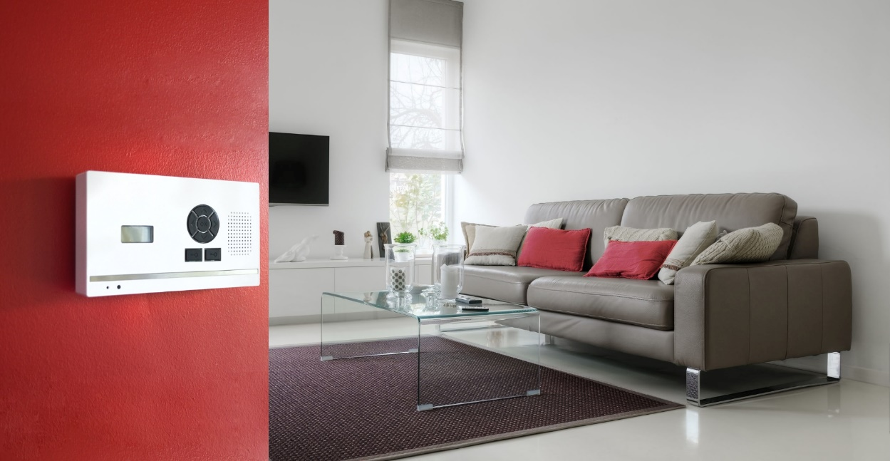

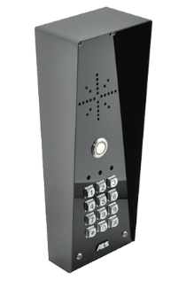
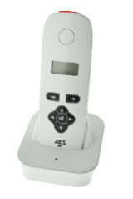
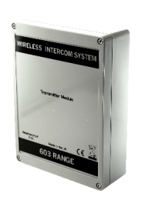
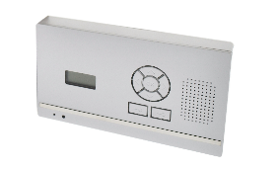
603 D.E.C.T
D.E.C.T 603
Digital Enhanced Cordless Telecommunications
Eenvoudig draadloos!
Handsfree muur/desk mount-optie
Draadloze handset optie
Zender
Hoge kwaliteit spraak Deelvensteropties
Open veld bereik tot 500 meter omhoog!
Werkbereik van 200 meter via 1 exterieur beton, baksteen of stenen muur.
Tot 4 handsets / indoor eenheden per systeem.
Bouwen in functie van de audio-messagerie opnemen van gemiste bellers bij uw deur of poort (afspelen vanaf handset).
Intercall tussen handsets.
2 jaar garantie.
1

Slide 5
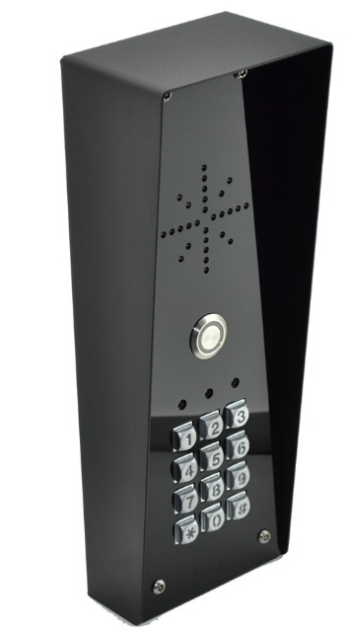

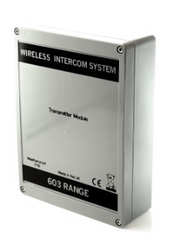

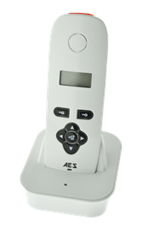



603 D.E.C.T
D.E.C.T 603
Digital Enhanced Cordless Telecommunications
Zender
Digitaal draadloos signaal voor duidelijke stem
2x
Relais
Verlichte belknop
De functie van de audio-messagerie voor gemiste bellers!
Oplaadstation
Verlichte optioneel toetsenbord
Buitendeel |  | Binnenapparaat
Relais | 2 | Voeding | Opladen 5v dc =. Muur eenheid = basis 12v dc
Bouw | Marine RVS & poeder gecoat Aluminium | Volume aanpassen | Ja
Toetsenblok Relais | 3 | Voicemail capaciteit | 16
Voeding | 24V DC (inbegrepen) | Bellen tussen de handsets | Ja
Stroomopname | 65mA stand-by, 400mA roeping
2

Slide 6
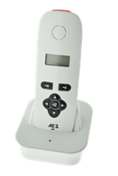
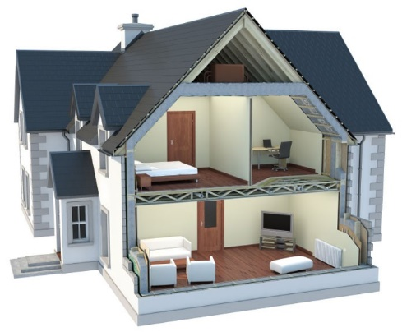
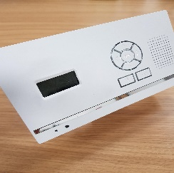



603 D.E.C.T
D.E.C.T 603
Digital Enhanced Cordless Telecommunications
DIGITAL
Omhoog verwacht tot 200m werken bereik *
Omtrek muur/hek
* Varieert volgens bouwen bouw met hindernissen, struiken, bomen, hoogte van zender enz.
3

Slide 7
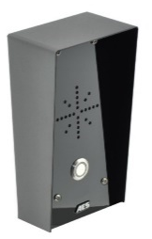
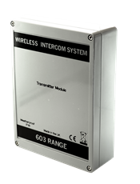
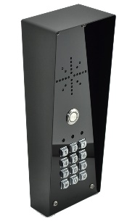
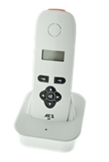
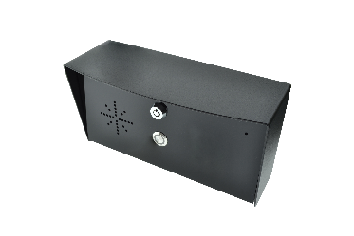

603 D.E.C.T
603-IMP
603HF-IMP
Slanke, zwarte vereisen aanwijst, opgebouwd uit mariene roestvast stalen, poeder gecoate aluminium kap, met glans zwart gehard acryl faceplate trim.
603-IMPK
603HF-IMPK
Slanke, zwarte vereisen punt met toetsenbord, opgebouwd uit mariene roestvast stalen, poeder gecoate aluminium kap, met glans zwart gehard acryl faceplate trim.
603-IMP-PED
603HF-IMP-PED
Voetstuk "mountable", hoog volume oproep punt, opgebouwd uit mariene roestvast stalen, poeder gecoate aluminium kap, met glans zwart gehard acryl faceplate trim.
4

Slide 8
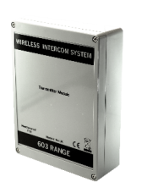
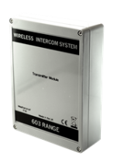
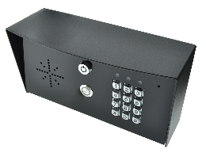
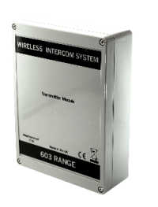
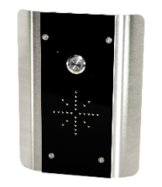
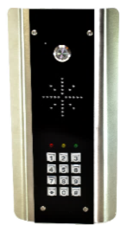


603 D.E.C.T
603-IMPK-PED
603HF-IMPK-PED
Voetstuk "mountable", hoog volume oproep punt met toetsenbord, opgebouwd uit mariene roestvast stalen, poeder gecoate aluminium kap, met glans zwart gehard acryl faceplate trim.
603-AB
603HF-AB
Stijlvolle, moderne gebogen profiel Bel punt met muur effect in neon blauwe achtergrondverlichting. Vervaardigd uit 100% marine roestvrij staal met gehard acryl gezicht trim.
603-ABK
603HF-ABK
Stijlvolle, moderne gebogen profiel Bel punt met muur backlighting effect en verlicht toetsenbord, zowel in een neon blauw. Vervaardigd uit 100% marine roestvrij staal met gehard acryl gezicht trim.
5

Slide 9
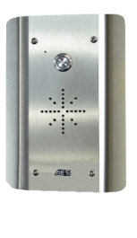
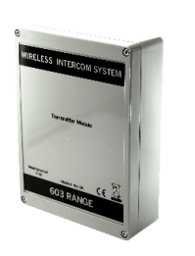
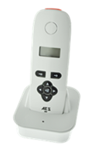
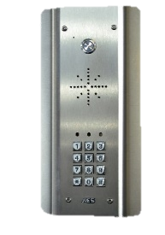
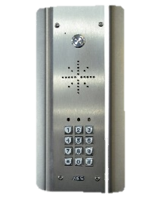
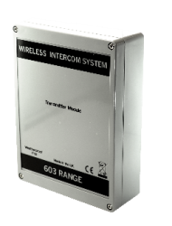

603 D.E.C.T
603-AS
603HF-AS
Voetstuk "mountable", hoog volume oproep punt met toetsenbord, opgebouwd uit mariene roestvast stalen, poeder gecoate aluminium kap, met glans zwart gehard acryl faceplate trim.
603-ASK
603HF-ASK
Stijlvolle, moderne gebogen profiel Bel punt met muur effect in neon blauwe achtergrondverlichting. Vervaardigd uit 100% marine roestvrij staal met gehard acryl gezicht trim.
6

Slide 10
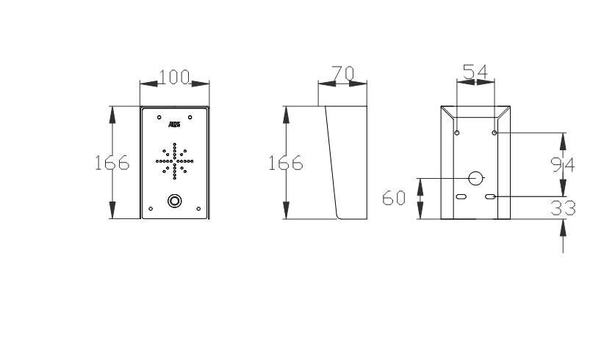
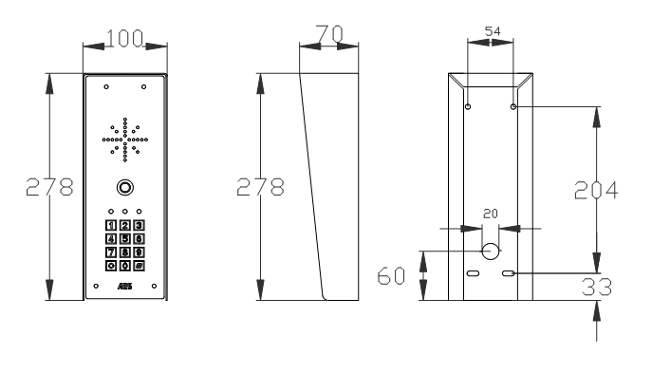
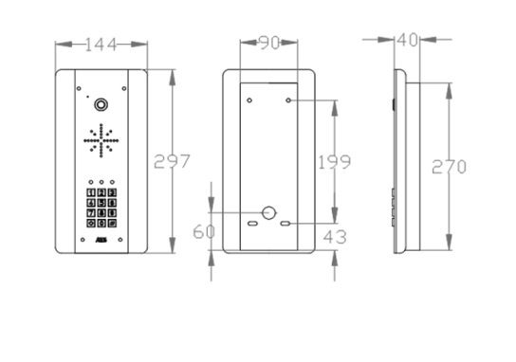
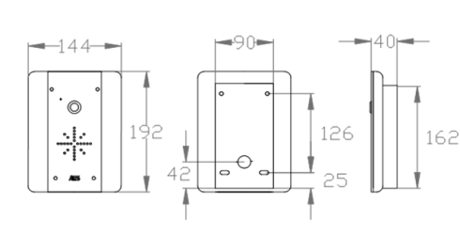
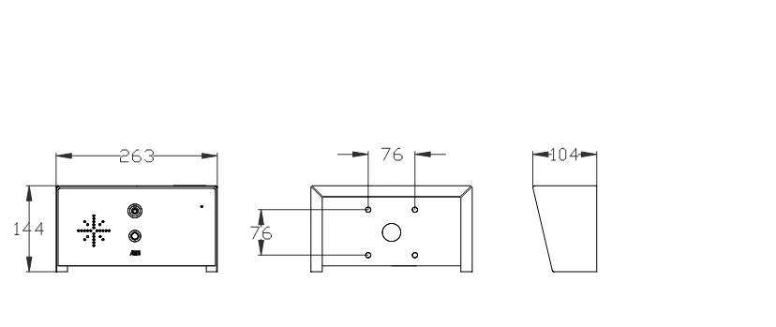
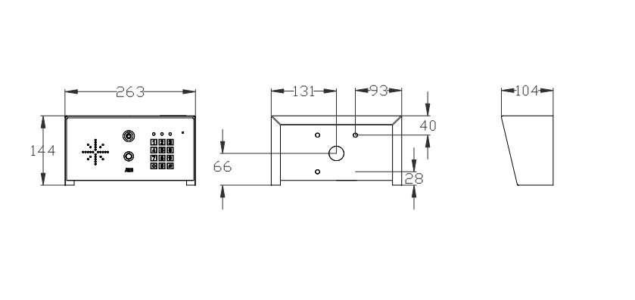
603 D.E.C.T
Oproep Panel afmetingen
603-IMP OPROEP PANEL
603-IMP OPROEP PANEL
603-AB/AS OPROEP PANEL
603-ABK/ASK OPROEP PANEL
603-iB OPROEP PANEL
603-Ibk OPROEP PANEL
7

Slide 11
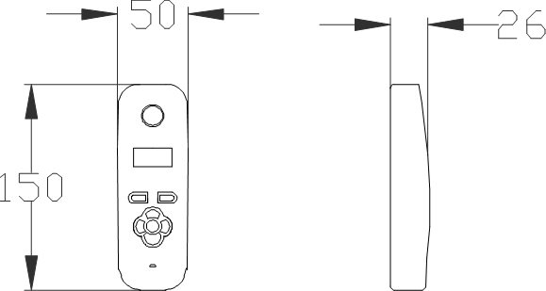
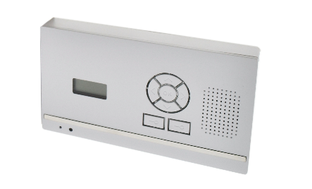
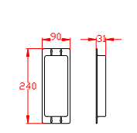
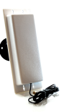
603 D.E.C.T
603-EH
603-HF
Extra handsets (tot in totaal 4 max per intercom, kunnen een mix en match van beide stijlen.)
603-HF
Desktop beugel
Muurbeugel
Extra handsets (tot in totaal 4 max per intercom, kunnen een mix en match van beide stijlen.)
603-WIFIA
Bereik antenne die kan worden toegevoegd aan de zender bij gate, stimuleren en ook eventueel naar de handsfree monitortype. Een antenne kan stimuleren bereik met 30%. Wordt geleverd met 2 meter antennekabel
(RG174 met SMA male connector).
8

Slide 12
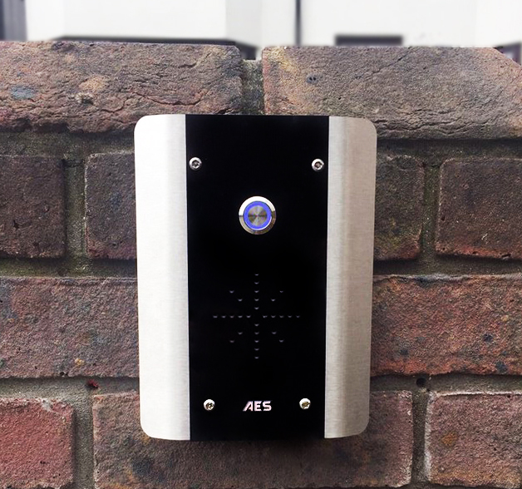

Slide 13
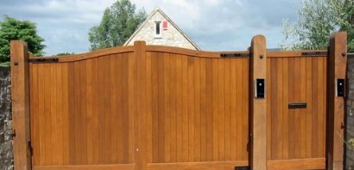
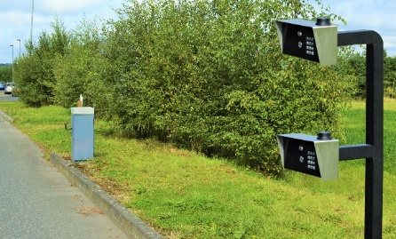
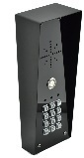
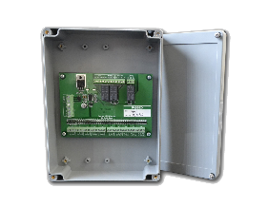




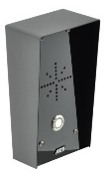

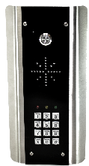
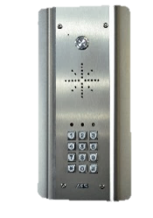
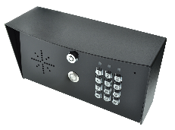
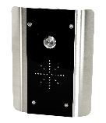
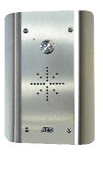
603 DECT
Multi oproep station systeem
Maximaal 4 603 Handsets
Toespraak paneel
MULTIP2
Multiplexer
MULTIP2
Multiplexer
DECT zender
Toespraak paneel
MULTIP2
Multiplexer
Toespraak paneel
603-TX
(Zender & 1 handset kit)
Toespraak paneel
Deelvenster Gespreksopties
IMP-PED-CP
IMP-CP
IMPK-PED-CP
ABK-CP
AB-CP
ASK-CP
IMPK-CP
AS-CP
9

Slide 14

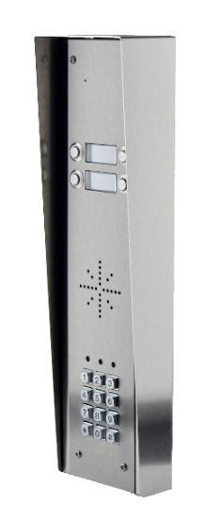







703 D.E.C.T
D.E.C.T 703
MULTIFUNCTIONELE KNOP
Zender
Digitaal draadloos signaal voor duidelijke stem
Oproep van de verlichte knoppen
Handsfree muur/Desk Mount beschikbaar
2x
Relais
De functie van de audio-messagerie voor gemiste bellers!
Verlichte optioneel toetsenbord
Oplaadstation
Digitale D.E.C.T draadloze intercomsysteem voor flats, appartementen of gedeelde poort ingangen.
Maximaal 4 oproep knoppen, elke knop een andere handset belt.
Werkbereik van 100 meter door middel van concrete (tot 500 meter open veld).
1 toestel per eigenschap of appartement.
Eenvoudige setup en installeren.
Toetsenblok optie voor gecodeerde toegang.
Gebouwd in functie van de audio-messagerie voor gemiste bellers, kunt gebruiker luisteren naar berichten op handset.
2 jaar garantie van de fabrikanten.
10

Slide 15




703 D.E.C.T
D.E.C.T 703
New!
MULTIFUNCTIONELE KNOP
Huis 1
Huis 2
Huis 3
Huis 4
Gedeelde poort of deur ingang
DIGITALE DECT
(200M)
2-4 MULTI APPARTEMENT KIJKVENSTER
Zender
Voeding | 12-24v AC/DC (24v dc-adapter inbegrepen) | Kabel tussen toespraak eenheid & zender | 4 meter gescreend CAT5 opgenomen.
Huidige draw | 50mA stand-by, 1 amp piek. | Max kabellengte | 8 meter max.
Relaisuitgangen | 2 | Kabel kernen | 2 x SPK, 2 x 2 x knop, 2 x Relais, MIC, 2 x macht.
Relais tijd | Verstelbare, 1,3,5,9 seconden. | Toespraak eenheid IP-classificatie | IP55.
Relay belasting | Max 2 versterkers, 24v ac. | Zender IP-classificatie | IP65.
Technologie-type | Digitale DECT. | Garantie van de fabrikant | 2 jaar * (RTB).
Toestellen per systeem | 4 | Toetsenblok programmering | Op het toetsenblok.
Bereik | Praktische werkbereik van 100 meter. 500 meter open veld voorwaarden. | Toetsenblok codes | 1200 codes totale
11

Slide 16







703 D.E.C.T
703-HS2
703HF-HS2
2 knop kit, met 2 handsets, hooded paneel.
2 knop kit, met 2 wall mount monitoren, hooded paneel.
703-HS3
703HF-HS3
4 knop kit, met 3 handsets (1 knop reserve), hooded paneel.
4 knop kit (1 knop reserve), met 3 wall mount monitoren, hooded paneel.
703-HS4
703HF-HS4
4 knop kit, met 4 handsets, hooded paneel.
4 knop kit, met 4 wall mount monitoren, hooded paneel.
12

Slide 17


703 D.E.C.T
703-HSK2
703HF-HSK2
2 knop kit, met 2 handsets, hooded paneel met toetsen.
2 knop kit, met 2 wall mount monitoren, hooded paneel met toetsen.
703-HSK3
703HF-HSK3
4 knop kit, met 3 handsets (1 knop reserve), hooded paneel met toetsen.
4 knop kit (1 knop reserve), met 3 wall mount monitoren, hooded paneel met toetsen.
703-HSK4
703HF-HSK4
4 knop kit, met 4 handsets, hooded paneel met toetsen.
4 knop kit, met 4 wall mount monitoren, hooded paneel met toetsen.
13

Slide 18
703 D.E.C.T
703-EH
Extra handsets (tot in totaal 4 max per intercom, kunnen een mix en match van beide stijlen.
703-HF
Extra handsets (tot in totaal 4 max per intercom, kunnen een mix en match van beide stijlen.
703 oproep paneel (toetsenbord/niet toetsenblok) en dimensies van de zender
14

Slide 19


Slide 20





CELLCOM PRIME
My GATE
CellcomPrime
Geavanceerde GSM Intercom
Roept uw huistelefoon en GSM's roll-over bij de bezoeker persen belknop.
Mis nooit meer een bezoeker met mobiel bellen.
Werken met een standaardcontract of vooraf betalen GSM Micro SIM-kaart.
Wordt geleverd met optionele VodafoneTM 12 maanden contract SIM, onbeperkt bellen en teksten voor £7.50 per maand + BTW * (termen en voorwaarden gelden, zone 1 alleen in Europa).
Gratis huiseigenaar APP naar trigger gates, instellen van auto openings- en sluitingstijden, maken nieuwe toegangscodes, meldingen bij binnenkomst enz.
Gratis installateur app voor remote programmering en diagnoses.
15

Slide 21


CELLCOM PRIME
Advanced GSM Intercom
Hallo aan al onze klanten en lezers, en welkom op 2018. Dit jaar hebben wij een paar verbeteringen aan het bekroonde Cellcom Prime gebracht.
In 2017 vertelde je ons dat je hield van de apps, de nieuwe time klok functies en toetsenblok integratie op het moederbord van de GSM. Dit jaar hebben we een paar meer trucs om u enthousiast toegevoegd.
Eerste ontwierpen af, we een kaartlezer PCB die zou slaaf uit de module van het toetsenbord. Dit betekent dat ons panel kunt nu hebben een toetsenbord en een kaartlezer. Niet zomaar een oude lezer al. In de klassieke stijl van de AES, onze lezer kan ook worden geprogrammeerd door App en gebruikers zien deze App update Q1 2018 komen.
Dit vereist een update van de software van de belangrijkste Raad van bestuur, en zowel de toetsenblok hardware en software.
Het toevoegen van een slaaf kaart of tag lezer kreeg ons denken over het toevoegen van slaaf apparaten. We toen dacht, Nou, waarom Voeg een
slaaf, wanneer we meer kunnen toevoegen. Hoe zit t/m 10? Ja, je raadt het al. De laatste reeks van AES Prime GSM intercoms raken de straten in 2018 zal de mogelijkheid hebben te tellen voor een totaal van 10 toetsenborden of Cardreaders of een mix van beide, alle aangesloten op de ene modem. Deze beweging brengt AES stevig in klein gebouw toegangscontrole en was een beweging ontworpen om klanten geld besparen op meerdere SIM-kaart verbindingen wanneer men zal doen.
Klanten zullen de gevestigde "GSM-5XX" deel nummers verandering naar de volgende release van "PRIME-6XX" zien.
De tweede grote vernieuwing wordt vrijgegeven in 2018 is 4G connectiviteit. We hebben gezien sommige netwerken 2G uitschakelen (At & T USA, Vodafone en Telstra Australië Optus). We hebben ook ontvangen steeds meer persberichten van netwerken in Europa aankondiging van een in de omgeving van toekomstige switch off van 2 G-netwerken, en in andere gevallen iets heimelijke opnieuw landbouw van 2G spectrum aan 4G-dienst, wat betekent dat het steeds moeilijker en moeilijker te bereiken goed 2G-verbindingen in bepaalde gebieden.
Wij hopen dat u geniet van onze aanstaande nieuwe releases en wij dank u nogmaals voor uw steun in 2018. Dank u voor lezing.
Managing Director, geavanceerde elektronische oplossingen Global Ltd
16

Slide 22




















CELLCOM PRIME
Geavanceerde GSM Intercom
Stel automatische poort openen en sluiten van keer
Toetsenblok codes door APP toevoegen.
-Not-disturb waterscheiding tijd.
Afgifte beperkt tijdcodes.
Hoge gain-antenne standaard!
Geschiedenislogboek van de gebruiker naar uw telefoon.
2x
Relais
Verlichte belknop en toetsenbord.
Home eigenaar/User App schermen
17

Slide 23





CELLCOM PRIME
Geavanceerde GSM Intercom
Volledige menu van alle parameters voor het bewerken van door App
Programma auto openings- en sluitingstijden
Program telefoonnummers gemakkelijk!
Maak een lijst van alle uw installaties om later te bewerken of diagnostiek
Technische Details
Uitbellen nummers | 4 | Relais | 2
Permanente Codes | 200 | Relay-type | N/C en N/O
Tijd beperkt Codes | 20 | Relay Load | 2 versterkers, 24v ac max
Tijdelijke Codes | 30 | Stroomverbruik | 300mA op zelf bellen, 2amp piekbelasting
Automatische Trigger-evenementen per week | 40 | Modemmodellen | Quad band van 2G, 3G EU met 3G VS, Europa 4G, 4G VS, 4 G AUS/NZ
Beller-id-nummers | 100
Tijd beperkt beller-id-nummers | 20 | Voeding | 12-24v dc (24v dc-adapter inbegrepen)
18

Slide 24





CELLCOM PRIME
Advanced GSM Intercom
Imperial Panel
Ultra stijlvolle alle zwarte paneel, met getextureerde poeder gecoat aluminium kap en glans zwart acryl facia trim over een taaie metalen achterplaat. Compleet met moderne witte Verlichte drukknop. | GSM-5IMP | Europa * beperkte connectiviteit
 | GSM-5IMP/3GE | Europa
 | PRIME6-IMP/4GE | Europa (beschikbaar binnenkort)
 | PRIME6-IMP/4GA | USA (beschikbaar binnenkort)
 | PRIME6-IMP/4GSA | Australië & NZ (beschikbaar binnenkort)
2G
2G+3G
2G+4G
Nieuw
3G+4G
Nieuw
3G+4G
Nieuw
Imperial Panel with Keypad
Ultra stijlvolle alle zwarte paneel, met getextureerde poeder gecoat aluminium kap en glans zwart acryl facia trim over een taaie metalen achterplaat. Compleet met moderne witte verlichte knoppen. | GSM-5IMPK | Europa * beperkte connectiviteit
 | GSM-5IMPK/3GE | Europa
 | PRIME6-IMPK/4GE | Europa (beschikbaar binnenkort)
 | PRIME6-IMPK/4GA | USA (beschikbaar binnenkort)
 | PRIME6-IMPK/4GSA | Australië & NZ (beschikbaar binnenkort)
2G
2G+3G
2G+4G
Nieuw
3G+4G
Nieuw
3G+4G
Nieuw
19

Slide 25





CELLCOM PRIME
Advanced GSM Intercom
Architectural Panel
Stijlvolle gebogen architectonisch model in een aantrekkelijke en ruige alle geborsteld BS316 marine grade roestvrij staal. | GSM-5AB | Europe *beperkte connectiviteit
 | GSM-5AB/3GE | Europe
 | PRIME6-AB/4GE | Europe (beschikbaar binnenkort)
 | PRIME6-AB/4GA | USA (beschikbaar binnenkort)
 | PRIME6-AB/4GSA | Australia & NZ (beschikbaar binnenkort)
2G
2G+3G
2G+4G
Nieuw
3G+4G
Nieuw
3G+4G
Nieuw
Architecturale paneel met toetsen
Stijlvolle gebogen architectonisch model in een aantrekkelijke en ruige alle geborsteld BS316 marine grade roestvrij staal. | GSM-5ABK | Europe *beperkte connectiviteit
 | GSM-5ABK/3GE | Europe
 | PRIME6-ABK/4GE | Europe (beschikbaar binnenkort)
 | PRIME6-ABK/4GA | USA (beschikbaar binnenkort)
 | PRIME6-ABK/4GSA | Australia & NZ (beschikbaar binnenkort)
2G
2G+3G
2G+4G
Nieuw
3G+4G
Nieuw
3G+4G
Nieuw
20

Slide 26


CELLCOM PRIME
Advanced GSM Intercom
Architectural Panel
Stijlvolle gebogen architectonisch model in een aantrekkelijke en ruige alle geborsteld BS316 marine grade roestvrij staal, met moderne koel wit terug verlichting verlichting. | GSM-5AS | Europa * beperkte connectiviteit
 | GSM-5AS/3GE | Europa
 | PRIME6-AS/4GE | Europa (beschikbaar binnenkort)
 | PRIME6-AS/4GA | USA (beschikbaar binnenkort)
 | PRIME6-AS/4GSA | Australië & NZ (beschikbaar binnenkort)
2G
2G+3G
2G+4G
Nieuw
3G+4G
Nieuw
3G+4G
Nieuw
Architecturale paneel met toetsen
Gebogen architectonisch model in een aantrekkelijke en ruige alle geborsteld BS316 marine grade roestvrijstaal, met moderne koel wit terug verlichting verlichting en geïntegreerde toetsenbord. | GSM-5ASK | Europa * beperkte connectiviteit
 | GSM-5ASK/3GE | Europa
 | PRME6-ASK/4GE | Europa (beschikbaar binnenkort)
 | PRIME6-ASK/4GA | USA (beschikbaar binnenkort)
 | PRIME6-ASK/4GSA | Australië & NZ (beschikbaar binnenkort)
2G
2G+3G
2G+4G
Nieuw
3G+4G
Nieuw
3G+4G
Nieuw
21

Slide 27


CELLCOM PRIME
Advanced GSM Intercom
Industriële Panel
Industriële versie voor sokkel mount, voertuig ingangen, trucks en luid industriële toepassingen. BS316 marine grade roestvrij staalbouw met glans zwart gezicht trim. | GSM-5iMP-PED | Europa * beperkte connectiviteit
 | GSM-5iMP-PED/3GE | Europa
 | PRIME6-iMP-PED/4GE | Europa (beschikbaar binnenkort)
 | PRIME6-iMP-PED/4GA | USA (beschikbaar binnenkort)
 | PRIME6-iMP-PED/4GSA | Australië & NZ (beschikbaar binnenkort)
2G
2G+3G
2G+4G
Nieuw
3G+4G
Nieuw
3G+4G
Nieuw
Industrieel paneel met toetsen
Industriële versie met toetsenbord voor sokkel mount, voertuig ingangen, trucks en luid industriële toepassingen. BS316 marine grade roestvrij staalbouw met glans zwart gezicht trim. | GSM-5iMPK-PED | Europa * beperkte connectiviteit
 | GSM-5iMPK-PED/3GE | Europa
 | PRME6-iMPK-PED/4GE | Europa (beschikbaar binnenkort)
 | PRIME6-iMPK-PED/4GA | USA (beschikbaar binnenkort)
 | PRIME6-iMPK-PED/4GSA | Australië & NZ (beschikbaar binnenkort)
2G
2G+3G
2G+4G
Nieuw
3G+4G
Nieuw
3G+4G
Nieuw
22

Slide 28







CELLCOM PROX
cellcomprox
beschikbaar binnenkort
Geavanceerde GSM Intercom
Stel automatische poort openen en sluiten van tijden.
Toetsenblok codes door APP toevoegen.
Not-disturb waterscheiding tijd.
Afgifte beperkt tijdcodes.
Geschiedenislogboek van de gebruiker naar uw telefoon.
Hoge gain-antenne standaard!
Nieuw
Voeg maximaal 200 kaarten of tags door APP!
2x
Relais.
Nieuw
Voeg maximaal 20 keer beperkt tags of kaarten door APP!
Technische Details
Uitbellen nummers | 4 | Relais | 2
Permanente codes | 200 | Relay-type | N/C and N/O
Beperkt tijdcodes | 20 | Relay belasting | 2 ampère 24v ac max
Tijdelijke codes | 30 | Stroomverbruik | 300mA op zelf bellen, 2amp piekbelasting
Automatische trigger evenementen per week | 40 | Modemmodellen | Quad band van 2G, 3G EU met 3G VS, Europa 4G, 4G VS, 4 G AUS/NZ
Beller-id-nummers | 100 | Label/kaart type | 125kHz, passieve type.
Tijd beperkt beller-id-nummers | 20 | Label/kaart hoeveelheid | 200 permanente, 20 keer, 30 tijdelijke gebruikers beperkt.
Power supply | 12-24v dc (24v dc-adapter inbegrepen)
23

Slide 29




CELLCOM PROX
cellcomprox
beschikbaar binnenkort
Advanced GSM Intercom
Imperial Prox Panel
Ultra stijlvolle alle zwarte paneel, met getextureerde poeder gecoat aluminium kap en glans zwart acryl facia trim over een taaie metalen achterplaat. Compleet met moderne witte verlichte knoppen. | PRIME6-PX-IMP | Europa * beperkte connectiviteit
 | PRIME6-PX-IMP/3GE | Europa
 | PRIME6-PX-IMP/4GE | Europa (beschikbaar binnenkort)
 | PRIME6-PX-IMP/4GA | USA (beschikbaar binnenkort)
 | PRIME6-PX-IMP/4GSA | Australië & NZ (beschikbaar binnenkort)
2G
2G+3G
2G+4G
3G+4G
3G+4G
Imperial Prox Panel with Keypad
Ultra stijlvolle alle zwarte paneel, met getextureerde poeder gecoat aluminium kap en glans zwart acryl facia trim over een taaie metalen achterplaat. Compleet met moderne witte verlichte knoppen. | PRIME6-PX-IMPK | Europa * beperkte connectiviteit
 | PRIME6-PX-IMPK/3GE | Europa
 | PRIME6-PX-IMPK/4GE | Europa (beschikbaar binnenkort)
 | PRIME6-PX-IMPK/4GA | USA (beschikbaar binnenkort)
 | PRIME6-IPX-MPK/4GSA | Australië & NZ (beschikbaar binnenkort)
2G
2G+3G
2G+4G
3G+4G
3G+4G
24

Slide 30



CELLCOM PROX
beschikbaar binnenkort
cellcomprox
Advanced GSM Intercom
Architectural Prox Panel
Stijlvolle gebogen architectonisch model. Gebouwd uit BS316 marine grade roestvrij staal en afgewerkt met glans zwart acryl trim. Moderne blauwe achtergrondverlichting. | PRIME6-PX-AB | Europa * beperkte connectiviteit
 | PRIME6-PX-AB/3GE | Europa
 | PRIME6-PX-AB/4GE | Europa (beschikbaar binnenkort)
 | PRIME6-PX-AB/4GA | USA (beschikbaar binnenkort)
 | PRIME6-PX-AB/4GSA | Australië & NZ (beschikbaar binnenkort)
2G
2G+3G
2G+4G
3G+4G
3G+4G
Architectural Prox Panel with Keypad
Stijlvolle gebogen architectonisch model. Gebouwd uit BS316 marine grade roestvrij staal en afgewerkt met glans zwart acryl trim. Moderne blauwe achtergrondverlichting. | PRIME6-PX-ABK | Europa * beperkte connectiviteit
 | PRIME6-PX-ABK/3GE | Europa
 | PRIME6-PX-ABK/4GE | Europa (beschikbaar binnenkort)
 | PRIME6-PX-AB/4GA | USA (beschikbaar binnenkort)
 | PRIME6-PX-ABK/4GSA | Australië & NZ (beschikbaar binnenkort)
2G
2G+3G
2G+4G
3G+4G
3G+4G
25

Slide 31





CELLCOM PRIME
Nieuw
cellcomprime
Slaaf apparaten
Slaaf toetsenblok
Slaaf toetsenblok
CAT5
(up to 100m)
24Vdc PSU
24Vdc PSU
24Vdc PSU
26

Slide 32

CELLCOM PRIME
Nieuw
cellcomprime
Slave Devices
Imperial slaaf toetsenblok
PRIME-SLV-KP-IMP
PRIME-SLV-PX-IMP
beschikbaar binnenkort
beschikbaar binnenkort
Imperial slaaf toetsenbord.
Werken met een "PRIME-6" product.
Imperial slaaf Prox lezer.
Werken met een "PRIME-6" product.
PRIME-SLV-KP-AB
PRIME-SLV-PX-AB
beschikbaar binnenkort
beschikbaar binnenkort
Imperial slaaf toetsenbord.
Werken met een "PRIME-6" product.
Imperial slaaf Prox lezer.
Werken met een "PRIME-6" product.
27

Slide 33

CELLCOM PRIME
cellcomprime
Multi knopsysteem
GSM-5XX N / YYY
AS = architectonische roestvast staal
VRAGEN = architectuur RVS & toetsenbord
HS = Hooded RVS
HSK = klapmutsen RVS & toetsenbord
2 = twee knop
4 = vier knop
6 = zes knop
8 = acht knop
10 = tien knop
Niets = 2G model
3GE = Euro 2G / 3G model
4GE = Euro 2G / 4G model
4GA – USA 3G / 4G-model
28

Slide 34


CELLCOM PRIME
cellcomprime
Multi knopsysteem
GSM-5XX N / YYY
AS = architectonische roestvast staal
VRAGEN = architectuur RVS & toetsenbord
HS = Hooded RVS
HSK = klapmutsen RVS & toetsenbord
2 = twee knop
4 = vier knop
6 = zes knop
8 = acht knop
10 = tien knop
Niets = 2G model
3GE = Euro 2G / 3G model
4GE = Euro 2G / 4G model
4GA – USA 3G / 4G-model
29

Slide 35



CELLCOM PRIME
cellcomprime
Multi knopsysteem
GSM-5XX N / YYY
AS = architectonische roestvast staal
VRAGEN = architectuur RVS & toetsenbord
HS = Hooded RVS
HSK = klapmutsen RVS & toetsenbord
2 = twee knop
4 = vier knop
6 = zes knop
8 = acht knop
10 = tien knop
Niets = 2G model
3GE = Euro 2G / 3G model
4GE = Euro 2G / 4G model
4GA – USA 3G / 4G-model
30

Slide 36


CELLCOM PRIME
cellcomprime
Multi knopsysteem
GSM-5XX N / YYY
AS = architectonische roestvast staal
VRAGEN = architectuur RVS & toetsenbord
HS = Hooded RVS
HSK = klapmutsen RVS & toetsenbord
2 = twee knop
4 = vier knop
6 = zes knop
8 = acht knop
10 = tien knop
Niets = 2G model
3GE = Euro 2G / 3G model
4GE = Euro 2G / 4G model
4GA – USA 3G / 4G-model
31

Slide 37


Slide 38





MULTICOM
MultiCOM
Multi-familie Intercom
GSM
Sokkel / post mount model
Model van de berg van de muur
Multi appartement / multi resident draadloze GSM intercom.
Roept op tot 3 nummers per appartement.
Tot 500 appartementen kunnen worden opgeslagen in de eenheid.
2 relaisuitgangen.
Programmeerbaar door smstekst, USB PC link of op het scherm met toetsenbord.
Al roestvrij staalbouw.
Gehard acryl LCD beschermer van het scherm.
Portret wall mount stijl en voetstuk mount stijlen beschikbaar.
Beide modellen met hoge veiligheid belangrijke toegang voordeur.
Gebouwd in "puck" stijl antenne op voetstuk versie.
32

Slide 39








MULTICOM
MultiCOM
Multi appartement Intercom
Appartement 1
SIM-kaart binnen
Appartement 2
Appartement 3
Maximaal 500 appartementen
GSM signaal
GSM-mast
Digital paneel maximaal 500 appartementen bellen!
Digitale map en display, gebruikers kunnen schuiven namen of bellen door appartement nummer.
Aanpasbare welkomstscherm bericht en instructies.
Gebruikers gesprek van hun telefoon, druk op * poorten te openen!
Toetsenbord kan ook worden gebruikt als 4-6 cijferige toegang controle toetsenbord.
2 jaar garantie van de fabrikanten.
33

Slide 40


MULTICOM
MultiCOM
Appartement
Regen kap
Sleutelvergrendeling toegang voordeur
Geborsteld roestvrij staalbouw
Backlit verlicht LCD Display
Metalen knoppen
Antenne
Weerbestendige Mylar spreker
Wandmontagebeugel
MultiCOM-500
Technische Details
Voeding | 12-24v dc (24dc adapter inbegrepen) | GSM modem | Quad band 850/900/1800/1900
Stroomopname | 100mA standby, 1 amp nummers | Modem goedkeuringen | CE & FCC
Relaisuitgangen | 2 | Programmering methode | SMS & met toetsenbord op scherm
Relay-type | N/O & N/C contacts | Beller-ID | Ja
Relais tijd | Regelbaar 1-9999 seconden volgt bij | Relais controle | Per telefoon
Relay belasting | 2A 24v AC max | Toetsenblok codes | 1
IP-classificatie | IP55
34

Slide 41



MULTICOM
Multicom-500is/3GA (US/Canada)
Multicom-500is/3GE (EU)
Voetstuk "mountable" versie met industrie standaard 3 "x 3" montage gat regeling.
Multicom-500HS/3GA (US/Canada)
Multicom-500HS/3GE (EU)
Super hoog volume model met 4 watt luidspreker, ideaal voor parkeerplaats belemmeringen en industriële ingangen.
Muur gemonteerde versie voor reguliere bouw deur toegang of gedeelde poort ingangen.
BS316 Marine grade roestvrij staal regen en zon kap.
Multicom-500FS/3GA (US/Canada)
Multicom-500FS/3GE (EU)
Wandmodellen flush versie voor regelmatige gebouw deur toegang of gedeelde poort ingangen.
BS316 Marine grade roestvrij staal.
35

Slide 42


Slide 43














PREDATOR WIFI 2
2
WiFi Predator
Draadloos Video Intercom
Bestaande Wi-Fi-hub
Lange afstands antenne
(maximaal 60 m werkbereik afhankelijk van router type en locatie)!
Zoeken:
WIFI PRO 2
OF Scan de QR-Code
Eenvoudige installatie via de mobiele telefoon.
Verbinding maken met de intercom rechtstreeks via uw telefoon Wi-Fi, de pass-code invoeren voor de huis-hub Wi-Fi en het apparaat is aangesloten.
Bekijk de poort/deur en elk gewenst moment openen met modus controleren.
Full-duplex toespraak.
2 relaisuitgang.
Arrêtering uitgangen voor open houden.
Cat5-RD Session Host-poort voor gemakkelijk harde draad optie.
Opgewaardeerd camera met IR cut filter voor betere kleur per dag en de visie van de nacht van de IR per nacht.
Winkels beelden van de laatste 32 gemiste bellers op uw telefoon.
Werkt nog steeds lokaal op Wi-Fi-netwerk zelfs als breedband daalt.
Kan werken met de meeste markt standaard outdoor Wi-Fi repeaters voor uitgebreide waaier.
36

Slide 44



















PREDATOR WIFI 2
2
WiFi Predator
WiFi Video Intercom
Nieuw! GoogleTM PUSH-berichten over Apple en Android apparaten
Pictogram op basis lay-out
AmazonTM Cloud P2P-servers die worden gehost in meerdere landen voor de snelste verbinding.
Nieuw! Volledige 2-weg Duplex- en half Duplex Geluidsopties!
Nieuw! Opgewaardeerd camera met IR cut filter voor betere kleur per dag en de visie van de nacht van de IR per nacht
Nieuw! 2 Relais
37

Slide 45


PREDATOR WIFI 2
2
WiFi Predator
Wi-Fi / LAN Video Intercom
Beveiligde toegang tot het schroef
Hoge gain Wi-Fi antenne
60 graden transmissie te concentreren & bereik uitbreiden.
Weerbestendig voor outdoor gebruik.
Kleur camera nachtzicht met IR cut filter
Infra-rood nacht visie miniaturisten
Waterdichte Mylar 1,5 luidspreker
Verlichte drukknop van de IP67
Optionele verlichte toetsen voor maximaal 1200 code toegangscontrole
2 meter RG174 kabel met SMA male stekker.
Technische Details
Voeding | 24V dc (adapter inbegrepen) |  | De naam van de app | WIFI PRO 2
Stroomopname | 80mA stand-by, 300mA roeping |  | Audio | Volledige 2-weg Duplex- en half Duplex Geluidsopties
Relaisuitgangen | 2 |  | Toetsenblok optie | Ja
Relay-type | N/O & N/C contacts |  | Toetsenblok Relais | 3
Relais tijd | Regelbaar 1-10 seconden |  | Toetsenblok codes | 1200
Relay belasting | 2A 24v AC max |  | Norm Wi-Fi | 802.11b/g/n
IP-classificatie | IP55 |  | Veiligheid | 6-cijferige toegangscode beveiligd
Camera | Kleur, 110 graden, 640 x 480 pixels
Camera | Colour, 110 degree, 640x480 pixel |  | Uplink bandbreedte | 110K bits per seconde
Nachtzicht | Ja, door infrarood verlichting (nu met IR cut filter)
38

Slide 46





PREDATOR WIFI 2
PRED2-WiFi-IMP
PRED2-WiFi-IMP-Monitor1
(Kit omvat toespraak paneel, antenne, voeding en handleiding installeren.)
(Kit inclusief WIFI Panel, antenne en 1 x 1-x TAB10-Monitor)
Hedendaagse cool-wit verlichte knoppen.
Marine grade, geborsteld roestvrij staalbouw met hoogglans acryl trim.
PRED2-WiFi-AB
PRED2-WiFi-AB-Monitor1
(Kit omvat toespraak paneel, antenne, voeding en handleiding installeren.)
(Kit inclusief WIFI Panel, antenne en 1 x 1-x TAB10-Monitor)
Moderne blauwe terug verlichting effect.
Marine grade, geborsteld roestvrij staalbouw met hoogglans acryl trim.
PRED2-WiFi-AS
PRED2-WiFi-AS-Monitor1
(Kit omvat toespraak paneel, antenne, voeding en handleiding installeren.)
(Kit inclusief WIFI Panel, antenne en 1 x 1-x TAB10-Monitor)
Hedendaagse cool-wit verlichte knoppen.
Marine grade, geborsteld roestvrij staalbouw met hoogglans acryl trim.
39

Slide 47





PREDATOR WIFI 2
PRED2-WiFi-IMPK
PRED2-WiFi-IMPK-Monitor1
(Kit omvat toespraak paneel, antenne, voeding en handleiding installeren.)
(Kit inclusief WIFI Panel, antenne en 1 x 1-x TAB10-Monitor)
Toetsenblok omvat 3 Relais, 1200 codes, met latching & kortstondige operation & meer.
Hedendaagse cool-wit verlichte knoppen.
Marine grade, geborsteld roestvrij staalbouw met hoogglans acryl trim.
PRED2-WiFi-ABK
PRED2-WiFi-ABK-Monitor1
(Kit omvat toespraak paneel, antenne, voeding en handleiding installeren.)
(Kit inclusief WIFI Panel, antenne en 1 x 1-x TAB10-Monitor)
Toetsenblok omvat 3 Relais, 1200 codes, met latching & kortstondige operation & meer.
Moderne blauwe terug verlichting effect.
Marine grade, geborsteld roestvrij staalbouw met hoogglans acryl trim.
PRED2-WiFi-ASK
PRED2-WiFi-ASK-Monitor1
(Kit omvat toespraak paneel, antenne, voeding en handleiding installeren.)
(Kit inclusief WIFI Panel, antenne en 1 x 1-x TAB10-Monitor)
Toetsenblok omvat 3 Relais, 1200 codes, met latching & kortstondige operation & meer.
Hedendaagse cool-wit verlichte knoppen.
Marine grade, geborsteld roestvrij staalbouw met hoogglans acryl trim.
40

Slide 48


PREDATOR WIFI 2
Nieuw
TAB-10
Wall mount touch scherm (resolutie van 1.280 x 800), compatibel met het systeem van de Predator.
10,1 inch scherm IPS LCD Android scherm met RJ-45-interface USB-poort.
WiFi koppelbaar.
12VDC of POE.
Compleet met muursteun zowel bureau staan.
Androïde OS (4.4.2) met Predator PRO app vooraf geladen.
A64 Quad Core 1.6 ghz.
Oproep Panel afmetingen
PRED2-WiFi-IMK oproep Panel
PRED2-WiFi-IMK oproep Panel
PRED2-WiFi-ABK/vraag Call Panel
PRED2-WiFi-AB/AS oproep Panel
41

Slide 49




PREDATOR WIFI 2
WiFi bereik uitbreiden Tips
Worden kan uitgebreid tot 500 meter met behulp van verschillende apparaten van de open markt, zoals Homeplug technologie, WiFi repeaters en links van de punt tot punt. Altijd een enquête plaats vóór het citaat van dit systeem.
42

Slide 50










4G PREDATOR 2
4G Predator
2
beschikbaar binnenkort
4G Video Intercom
4G-versie van de snelst groeiende AES product, de Predator Video Intercom.
Met 4G netwerk verbindt met 4 G SIM compatibel (niet inbegrepen).
Geen behoefte aan wifi-connectiviteit. Volledig onafhankelijk zijn van het thuisnetwerk.
Vlot tampon en toneelstuk installatie met dezelfde APP als wifi-versie.
Gewoon beide apparaten samen via Ethernet-kabel (meegeleverd) aansluiten, stroom aansluiten en meld u aan met de verstrekte referenties.
Compleet met 24v dc PSU (intercom), en POE adapter (modem).
100 gesprekken per ½ Gb aan gegevens (gebaseerd op 30 tweede oproepen).
43

Slide 51
4G PREDATOR 2
4G Predator
2
beschikbaar binnenkort
4G Video Intercom
Nieuw! GoogleTM PUSH-berichten over Apple en Android apparaten
Pictogram op basis lay-out
AmazonTM Cloud P2P-servers die worden gehost in meerdere landen voor de snelste verbinding.
Nieuw! Volledige 2-weg Duplex- en half Duplex Geluidsopties!
Nieuw! Opgewaardeerd camera met IR cut filter voor betere kleur per dag en de visie van de nacht van de IR per nacht
Nieuw! 2 Relais
44

Slide 52






4G PREDATOR 2
PRE2-4GE/AB (Europe)
PRE2-4GA/AB (USA)
PRE2-4GSA/AB (AUSTRALIA & NZ)
beschikbaar binnenkort
Architecturale paneel, stijlvolle gehard zwart acryl trim over mooie nog taai mariene roestvrij staal.
PRE2-4GE/IMP (Europe)
PRE2-4GA/IMP (USA)
PRE2-4GSA/IMP (AUSTRALIA & NZ)
beschikbaar binnenkort
Een iets meer traditioneel gevormde paneel, in glad glanzend zwarte voorplaat, versterkt met roestvrij staal, getextureerde poeder gecoat, corrosie resistent aluminium kap en RVS achterplaat.
PRE2-4GE/AS (Europe)
PRE2-4GA/AS (USA)
PRE2-4GSA/AS (AUSTRALIA & NZ)
beschikbaar binnenkort
Architecturale paneel, 100% geborsteld mooie nog taai marine grade roestvrij staal.
45

Slide 53

4G PREDATOR 2
PRE2-4GE/ABK (Europe)
PRE2-4GA/ABK (USA)
PRE2-4GSA/ABK (AUSTRALIA & NZ)
beschikbaar binnenkort
Architecturale paneel, stijlvolle gehard zwart acryl trim over mooie nog taai mariene roestvrij staal.
Toetsenbord Model.
PRE2-4GE/IMPK (Europe)
PRE2-4GA/IMPK (USA)
PRE2-4GSA/IMPK (AUSTRALIA & NZ)
beschikbaar binnenkort
Een iets meer traditioneel gevormde paneel, in glad glanzend zwarte voorplaat, versterkt met roestvrij staal, getextureerde poeder gecoat, corrosie resistent aluminium kap en RVS achterplaat.
Toetsenbord Model.
PRE2-4GE/ASK (Europe)
PRE2-4GA/ASK (USA)
PRE2-4GSA/ASK (AUSTRALIA & NZ)
beschikbaar binnenkort
Architecturale paneel, 100% geborsteld mooie nog taai marine grade roestvrij staal.
Toetsenbord Model.
46

Slide 54
4G Predator
4G PREDATOR 2
2
4G Video Intercom
Netwerkcompatibiliteit
Version E
 | 4G LTE Bands | 3G
Ireland
Vodafone | B3 (1800), B20 (800) | 2100
Three | B3 (1800), B20 (800) | 2100
Meteor/Eir | B3 (1800), B20 (800) | 900 / 2100
UK
Vodafone | B7 (2600), B20 (800) | 900 / 2100
O2 | B3 (1800), B20 (800) | 900 / 2100
EE | B3 (1800), B7 (2600),B20 (800) | 2100
Three | B3 (1800), B20 (800) | 2100
Frankrijk
Oranje | B7 (2600), B20 (800) | 900 /2100
Gratis | B7 (2600) | 900 /2100
SFR | B7 (2600), B20 (800) | 900 /2100
Bouygues | B3 (1800), B7 (2600),B20 (800) | 900 /2100
Nederland
KPN | B3 (1800), B7 (2600),B20 (800) | 2100
T-Mobile | B3 (1800), B7 (2600),B8 (900) | 900 / 2100
Tele2 | B7 (2600) | None
Vodafone | B3 (1800), B7 (2600),B20 (800) | 2100
Ziggo | B7 (2600) | Geen
Belgium
Base | B3 (1800) | 2100
Mobistar | B3 (1800), B20 (800) | 900 / 2100
Proximus | B3 (1800) | 900 / 2100
Germany
E-Plus | B3 (1800) | 2100
O2 | B20 (800) | 2100
T-Mobile | B3 (1800), B7 (2600),B20 (800) | 2100
Vodafone | B7 (2600), B20 (800) | 2100
47

Slide 55
4G Predator
4G PREDATOR 2
2
4G Video Intercom
Netwerkcompatibiliteit
Versie E voortgezet
 | 4G LTE Bands | 3G
A1 Telekom | B7 (2600), B20 (800) | 2100
T-Mobile | B3 (1800), B7 (2600) | 2100
Zwitserland
Zout | B3 (1800), B7 (2600),B20 (800) | 900 / 2100
Sunrise | B3 (1800), B7 (2600),B20 (800) | 900 / 2100
Swisscom | B3 (1800), B7 (2600),B20 (800) | 900 / 2100
Noorwegen
Telenor | B3 (1800), B7 (2600),B20 (800) | 2100
Telia | B3 (1800), B7 (2600),B20 (800) | 2100
Zweden
3 (Tre) | B7 (2600), B20 (800), B38 (2600) | 900 / 2100
Comviq | B3 (1800), B7 (2600), B8 (900), B20 (800) | 2100
Tele2 | B3 (1800), B7 (2600), B8 (900), B20 (800) | 2100
Telenor | B3 (1800), B7 (2600), B8 (900), B20 (800) | 2100
Telia | B3 (1800), B7 (2600), B20 (800) | 2100
Versie SA
 | 4G LTE Bands | 3G
Australië
Optus | B1 (2100), B3 (1800), B7 (2600), B28 (700), B40 (2300) | 2100 / 900
Telstra | B1 (2100), B3 (1800), B28 (700) | 2100 / 850
Virgin | B1 (2100), B3 (1800), B7 (2600), B28 (700), B40 (2300) | 2100 / 900
Vodafone | B3 (1800), B5 (850) | 2100 / 850 / 900
Nieuw-Zeeland
2 graden | B3 (1800) | 2100 / 900
Vonk | B3 (1800), B28 (700) | 2100 / 850
Vodafone | B3 (1800), B28 (700) | 2100 / 900
48

Slide 56


Slide 57



705 D.E.C.T
Nieuw
DECT 705
Draadloze Video Intercom
Handsfree muur/desk mount-optie
Draadloze handset optie
Antenna
Hoge kwaliteit spraak Deelvensteropties
Draadloze video intercomsysteem voor poorten.
Langste bereik RF-video-intercom in de wereld, werken variëren 200 meter (open veld 450m).
Unieke technologie combineren 2.4GHz digitale & DECT 1.88GHz digitale signalen.
Kleurencamera met infrarood nacht visie vermogen.
Lang bereik antenne als standaard.
Poort / deur release estafette in gebouwd.
Optioneel toetsenbord voor toegangsbeheer.
49

Slide 58



705 D.E.C.T
Nieuw
DECT 705
Draadloze Video Intercom
DUAL 2 in een lange reeks antenne
Video Handset
2.4GHz
DIGITAL VIDEO
Up to 200m
1.88GHz
DECT AUDIO
Up to 200m
Up to 200m
Toespraak Panel
DECT AUDIO
Optionele Audio Handset
Dual-technologie met behulp van 2.4GHz digitale verspreiding spectrum voor één manier video en twee richtingen DECT digitale 1.88GHz voor stem, wereld toonaangevende afstand vermogen geven.
Optellen tot een totaal van 3 audio zaktelefoons te complimenteren de belangrijkste video handset.
Voicemail functie ingebouwd.
50

Slide 59


705 D.E.C.T
Nieuw
DECT 705
Beveiligde toegang tot het schroef
Draadloze Video Intercom
Menu & instellingen navigatie, volumeregeling
Kleurencamera met nachtzicht
3,5-inch LCD-kleurenscherm
Weerbestendige 1,5 Watt luidspreker
Luidspreker-uitgang
Deur / Gate release
Verlichte belknop
Optionele toetsenbord met verlichte metalen knoppen
Bureaublad beugel
Roestvrijstalen constructie
Microfoon
Technische Details
Voeding | 12V dc (adapter inbegrepen) | Batterij van het handtoestel | Lithium-Ion mobiele telefoonbatterij
Stroomopname | 50mA stand-by, 1Amp roeping | Nachtzicht | Ja, door infrarood verlichting
Relaisuitgangen | 1 | Levensduur van de batterij | 24 uren tussen de heffingen
Relay type | N/O & N/C contacts | Laadspanning | 5V adapter inbegrepen
Relais tijd | Vaste 4 seconden | Toetsenblok optie | Ja
Relay belasting | 2A 24v AC max | Toetsenblok Relais | 3
IP-classificatie | IP55 | Toetsenblok codes | 1200
Camera | Kleur, 80 graden kijkhoek
51

Slide 60






705 D.E.C.T
Nieuw
DECT 705
Mozaïekpakketten & onderdeelnummers
705HF-AB (standaard architectonisch Model)
705-AB (standaard architectonisch Model)
Stijlvolle gebogen architectonisch model.
Moderne blauwe terug verlichting effect.
BS316 marine grade, geborsteld roestvrij staalbouw met hoogglans acryl trim.
Kit omvat toespraak paneel, antenne, voeding, bureaublad/wandmontage of draagbare Handset controleren en handmatig installeren.
705HF-ABK (architectonisch Model met toetsenbord)
705HF-ABK (architectonisch Model met toetsenbord)
Stijlvolle gebogen architectonisch model.
Moderne blauwe terug verlichting effect.
BS316 marine grade, geborsteld roestvrij staalbouw met hoogglans acryl trim.
Kit omvat toespraak paneel, antenne, voeding, bureaublad/wandmontage of draagbare Handset controleren en handmatig installeren.
52

Slide 61


705 D.E.C.T
Mozaïekpakketten & onderdeelnummers
705-EH (Extra Handset)
Maximaal 3 extra audio handsets aan elke 705 video kit toevoegen als extra slave handsets.
(Opmerking: dit is dezelfde telefoon gebruikt voor 603 kits).
705-AC5(Antenna Cable)
Antenne kabel uitbreidingsset.
Compleet met SMA male – vrouwelijke koppelingen.
2 x 5 meter lange antenne hoogte of locatie om te betere resultaten uit te breiden.
Oproep Panel afmetingen
AB Panel
ABK Panel
Antenna
705 Wall Monitor
705 Portable Handset
53

Slide 62


Slide 63







CELLCOM 5E
CellCOM 5E
Multi oproep station systeem
Bellen tot 3 nummers in volgorde
Toespraak paneel
MULTIP2
Multiplexer
MULTIP2
Multiplexer
GSM Module
Toespraak paneel
Bel vaste lijn telefoon
MULTIP2
Multiplexer
Toespraak paneel
Bellen van mobiele telefoon
Toespraak paneel
SIM-kaart binnen
Deelvenster Gespreksopties
IMP-PED-CP
IMP-CP
IMPK-PED-CP
ABK-CP
AB-CP
ASK-CP
IMPK-CP
AS-CP
54

Slide 64


CELLCOM 5E
CellCOM 5E
2 deel GSM Intercom
GSM-5E
GSM PRIME module in behuizing
Ook verkrijgbaar
GSM-5E/3GA-3G GSM PRIME module in behuizing (U.S. / Canada)
GSM-5E/3GE-3G GSM PRIME module in behuizing (EU/Australië)
Multip2
Multiplexer, aanbevolen ter verbetering van de spraakkwaliteit en volume bij het gebruik van meer dan 1 paneel van de toespraak op een eenheid van de GSM.
55

Slide 65


Slide 66


ARCHITECTURAL KEYPAD
Stand Alone toetsenblok
Beveiligde toegang tot het schroef
Indicators voor Apparaatstatus
Metalen knoppen met blauwe verlichting
Geborsteld roestvrij staal
Nacht verlichting
Gehard hoogglans acryl gezicht
Staan alleen toetsenbord voor toegangsbeheer.
Architecturale stijl overeenkomen met te complimenteren met de architectonische aantal intercoms.
Nuttig toe te voegen als een voetgangers poort toegang of toetsenblok afsluiten.
Roestvrijstalen constructie.
3 Relais.
1200 codes.
Stroomvoorziening opgenomen.
Technische Details
Macht | 12-24v dc
Huidige | 34mA stand-bymodus. 110mA vergrendeld estafette
Weer rating | IP55
Wiegand uitgang | 26 and 34 bit
Egress input | Ja
Relay-type | N/C en N/O. arrêtering en kortstondige
56

Slide 67




GSM KEYPAD
GSM toetsenblok
Op afstand programable toetsenbord.
Maximaal 10 apparaten toevoegen.
Mix en Match Keypads.
Kaart/Tag lezers toevoegen.
Technische Details
Macht | 24v d.c
Huidige | 300mA/2A Peak 200mA Per Slave Device
Weer rating | IP55
Relay-type | 2X N/C & N/O Contacts
Permanente Codes | 200
Tijd beperkt Codes | 20
Tijdelijke Codes | 30
Tot 10 apparaten
57

Slide 68


Slide 69





i-GATE PRIME
i-GATE PRIME
Geavanceerde GSM Gate Opener
Omvat nu 7 dagen timerklok
Activiteit logboekfunctie toegevoegd
igate-PRIME | Alleen 2G
igate-PRIME/3GE | Dual 3G / 2G vermogen (Europe)
igate-PRIME/4GA | 4G capability (USA)
igate-PRIME/4GE | 4G capability (Europe)
Igate-PRIME/4GSA | 4G capability (Australia/NZ)
GSM Gate opener met IOS & Android apps.
Slaat maximaal 100 nummers voor beller-ID toegang (ring poorten te openen).
Activeren, klink en releasehandle poorten door smstekst of met de app.
2 x gratis kortstondige relaisuitgangen Volt.
Eenvoudige programmering door smstekst of app.
Controleer als de poorten zijn geopend of gesloten!
Kan ook 4 telefoons ring wanneer alarm of poorten worden geactiveerd.
Controleer opgeslagen nummers per SMS.
Oproep AutoEigenschap plannen van uitgaand gesprek (verhindert SIM-kaart wordt gedeactiveerd).
Technische Details
Macht | 12-24v AC/DC
Huidige | 45mA stand-bymodus. 200mA wanneer aangeroepen
Weer rating | IP67
Relay belasting | 24V ac, 2 ampère max
Relay type | N/C en N/O. arrêtering & kortstondige
58

Slide 70


Slide 71


SLIM
beschikbaar binnenkort
SLIM
Draadloze intercomsysteem
Bedrade audio intercomsysteem.
Eenvoudige installatie - 2 draden voor communicatie, 2 voor gate/deur loslaat, 2 voor macht.
Tot 4 handsets per systeem.
Gebogen profiel stijlvolle handset.
150m typische gekabelde bereik met behulp van de twisted pair kabels.
Standaard 12v dc aangedreven systeem.
59

Slide 72



SLIM
beschikbaar binnenkort
SLIM
Draadloze intercomsysteem
Audio x 2 draden
Power x 2 draden
LOCK of poort release x 2 draden
+ 12v DC PSU
Technische Details
Macht | 24v dc
Werkende afstand | 150m op 24AWG Cat5-kabel
Weer rating | IP55
Bedrading | 2 x audio, 2 x macht, 2 x deur release
Max handsets | 4
Relay-type | N/O kortstondige 4 seconden pulse
60

Slide 73



SLIM
beschikbaar binnenkort
SLIM
Mozaïekpakketten & onderdeelnummers
SLIM-CL-AB (architectonisch Model)
SLIM-HF-AB (architectonisch Model)
Stijlvolle gebogen architectonisch model.
Moderne blauwe terug verlichting effect.
BS316 marine grade, geborsteld roestvrij staalbouw met hoogglans acryl trim.
Kit bevat toespraak paneel, handset, voeding en handleiding.
SLIM-CL-AB (architectonisch Model)
SLIM-HF-ABK (architectonische toetsenblok Model)
Stijlvolle gebogen architectonisch model.
Ingebouwd, verlichte code-lock toetsen voor toegangsbeheer.
Toetsenbord bevat 3 Relais, met latching en kortstondige operatie en nog veel meer functies.
Moderne blauwe terug verlichting effect.
BS316 marine grade, geborsteld roestvrij staalbouw met hoogglans acryl trim.
Kit bevat toespraak paneel, handset, voeding en .
61

Slide 74

SLIM
beschikbaar binnenkort
SLIM
Mozaïekpakketten & onderdeelnummers
SLIM-CL-AS (architectonisch Model)
SLIM-HF-AS (architectonisch Model)
Stijlvolle gebogen architectonisch model.
Hedendaagse cool-wit terug verlichting.
100% BS316 marine grade roestvrij staalbouw.
Kit bevat toespraak paneel, handset, voeding en handleiding.
SLIM-CL-vraag (architectonische toetsenblok Model)
SLIM-HF-vraag (architectonische toetsenblok Model)
Stijlvolle gebogen architectonisch model.
Ingebouwd, verlichte code-lock toetsen voor toegangsbeheer.
Toetsenbord bevat 3 Relais, met latching en kortstondige operatie en nog veel meer functies.
Hedendaagse cool-wit terug verlichting.
100% BS316 marine grade roestvrij staalbouw.
Kit bevat toespraak paneel, handset, voeding en handleiding.
62

Slide 75


SLIM
beschikbaar binnenkort
SLIM
Kits & Part numbers
SLIM-CL-IMP (Imperial Model)
SLIM-HF-IMP (Imperial Model)
Hooded model, voor een meer traditionele nog slimme look.
Ultra stijlvolle alle zwarte plaat, met getextureerde poeder gecoat aluminium kap en glans zwart acryl facia trim over een taaie metalen achterplaat.
Gebouwd voor zware omgevingen.
Verlichte drukknop.
Kit bevat toespraak paneel, handset, voeding en handleiding.
SLIM-CL-IMPK (Imperial Model with Keypad)
SLIM-HF-IMPK (Imperial Model with Keypad)
ooded met toetsenbord voor een meer traditionele nog slimme look.
Gebouwd in verlichte code-lock toetsen voor toegangsbeheer.
Toetsenblok omvat 3 Relais, 1200 codes, met latching en kortstondige werking en meer.
Ultra stijlvolle alle zwarte plaat, met getextureerde poeder gecoat aluminium kap en glans zwart acryl facia trim over een taaie metalen achterplaat.
Kit bevat toespraak paneel, handset, voeding en handleiding.
63

Slide 76


SLIM
beschikbaar binnenkort
SLIM
Mozaïekpakketten & onderdeelnummers
SLIM-CL-iMP-PED (industriële Model)
SLIM-HF-iMP-PED (industriële Model)
Industriële model voor hoog volume toepassingen op sokkels, voertuig ingangen, enz.
Super luid 4 watt luidspreker en gevoelige microfoon.
Gebouwd voor zware omgevingen.
Verlichte drukknop.
Kit bevat toespraak paneel, hoorn, voeding, handleiding.
SLIM-CL-iMPK-PED (industriële Model met toetsenbord)
SLIM-HF-iMPK-PED (industriële Model met toetsenbord)
Industriële model voor hoog volume toepassingen op sokkels, voertuig ingangen, enz.
Super luid 4 watt luidspreker en gevoelige microfoon.
Toetsenblok omvat 3 Relais, 1200 codes, met latching en kortstondige werking en meer.
Geborsteld roestvrij stalen constructie met hoogglans acryl trim.
Kit bevat toespraak paneel, handset, voeding en handleiding.
64

Slide 77



SLIM
beschikbaar binnenkort
SLIM
Mozaïekpakketten & onderdeelnummers
SLIM-CL
Maximaal 3 extra handsets toevoegen aan elke kit (totaal 4 per systeem) voor grotere huizen of gebouwen
SLIM-HF
Maximaal 3 extra handsets toevoegen aan elke kit (totaal 4 per systeem) voor grotere huizen of gebouwen.
PSU-12V
Extra 12v, 1 amp voeding opent voor langere kabel loopt, met name vereist als oproep punt heeft een toetsenbord en de oorspronkelijke PSU is gelegen in het huis, of wanneer er meerdere handsets.
65

Slide 78



SLIM
Oproep Panel afmetingen
AB/AS PANEL
ABK/ASK PANEL
IMP/AS PANEL
IMPK/ASK PANEL
iMP-PED PANEL
iMPK-PED PANEL
66

Slide 79


Slide 80

STYLUSCOM
StylusCom
Slimme intercomsysteem
AES
Combineert toegang controle en CCTV in één systeem.
Maximaal 2 poorten en 2 CCTV-camera's aangesloten tot een maximum van 4 monitoren.
Super lange afstand over CAT 5 (300 meter).
SD-kaart registreert stills van bezoekers/gemist bellers.
De optie Externe camera verbinden met toespraak paneel voor bepaalde toepassingen.
Gemakkelijk draad monitor met muur gemonteerd verbinding paneel.
15V dc-adapter inbegrepen.
67

Slide 81

STYLUSCOM
StylusCom
Slimme intercomsysteem
68

Slide 82





STYLUSCOM
StylusCom
Mozaïekpakketten & onderdeelnummers
Styluscom-AB (architectonisch Model)
Stijlvolle gebogen architectonisch model.
BS316 marine grade, geborsteld roestvrij staalbouw met hoogglans acryl trim.
Kit bevat 1 stylus monitor, 1 toespraak panel en 2 voedingen.
Styluscom-ABK (architectonische toetsenblok Model)
Stijlvolle gebogen architectonisch model.
BS316 marine grade, geborsteld roestvrij staalbouw met hoogglans acryl trim.
Kit bevat 1 stylus monitor, 1 toespraak panel en 2 voedingen.
69

Slide 83


STYLUSCOM
StylusCom
Mozaïekpakketten & onderdeelnummers
Styluscom-AB-CP (architectonisch Model)
Extra architecturale deur/gate paneel.
Styluscom-ABK-CP (architectonische toetsenblok Model)
Extra architecturale deur/gate paneel met toetsen.
70

Slide 84



STYLUSCOM
StylusCom
Mozaïekpakketten & onderdeelnummers
Stylus-4
Extra monitor voor grotere huizen.
Strak design, met een geborsteld metalen effect afwerking met een glanzend zwarte scherm trim.
"Mountable" handen gratis wanddecoratie.
Aanraking gevoelige knoppen.
Volumeregeling.
4 inch scherm.
Stroomvoorziening opgenomen.
Stylus-koepel
Zwarte Dome camera.
Day/Night Vision met een bereik van 10 meter nacht.
700 TVL.
4mm vaste lens.
Stroomvoorziening niet opgenomen.
Stylus-kogel
Zwarte Bullet camera.
Day/Night Vision met een bereik van 10 meter nacht.
700 TVL.
4mm vaste lens.
Stroomvoorziening niet opgenomen.
71

Slide 85
TERMS & CONDITIONS
Algemene verkoopsvoorwaarden
Levering
Wij leveren op basis van factuur met uitzondering van nieuwe klanten voor Rodiko Benelux BV leveren we de eerste order op basis van proforma. Wij bereken per order 12,50 euro verzend en order kosten. De bet betalingsvoorwaarden is 14 dagen netto daarna wordt 2 % kredietbeperking doorberekend.
Lead times
Wij hebben over het algemeen de meeste artikelen beschikbaar voor verzending binnen 1-2 werkdagen. Speciale bestellingen 14 dagen na opgave van uw order
Valuta 's
Wij behouden ons het recht om te passen onze overzeese prijzen als gevolg van monetaire schommelingen. Zullen wij klanten 60 dagen van tevoren van prijswijzigingen.
Garantie
Ons bedrijfsbeleid is een 2 jaar terug te keren naar basisgarantie. Klanten retourneren verdachte onderdelen voor een reparatie of vervanging, afhankelijk van welke is het meest efficiënt.
Retouren en garantie afwerkingen
Geen enkel product kan worden geretourneerd zonder een RMA nummer van Rodiko Benelux BV.
Technische ondersteuning
Technische ondersteuning bieden wij op al onze producten als een gratis service.

Slide 87

Rodiko Benelux BV is importeur voor AES intercoms.
& distribiteur voor XPR acces control, iTEC hotel
office systemen, IGEM en Vortex magneten.
Rodiko Benelux BV
Rumpsterweg 16 A
3981 AK Bunnik
info@rodiko.com
+31 497 750 274
www.rodiko.com
www.aestelecom.nl
http://www.i-tec.com.pt
www.xprgroup.com

